Slide 1

Hello,
KDT 웹 개발자 양성 프로젝트
5기!
with

Slide 2

페이지 클론!
https://radiant-maamoul-80f681.netlify.app/

Slide 3
Favicon

Slide 4
Favicon(favorite icon) 설정!
Starbucks 폴더에 favicon.ico 와 favicon.png 적용
Favicon.ico 는 자동 적용
단, Live Server 로 켜야만 됩니다!
Favicon.png 는 별도의 link 로 설정
보통 favicon.ico 는 화질이 안 좋기 때문에 상황에 따라 쓸 수 있도록 설정
<link rel="icon" href="./favicon.png" />

Slide 5
상대 경로
절대 경로

Slide 6

../../public/images
/
public
images
../../public
../../
src
components
../
style
../style

Slide 7
Open Graph
(+ Twitter card)

Slide 8
<!-- Opengraph -->
<meta property="og:type" content="website" />
<meta property="og:site_name" content="Starbucks" />
<meta property="og:title" content="Starbucks Coffee Korea" />
<meta
property="og:description"
content="스타벅스는 세계에서 가장 큰 다국적 커피 전문점으로, 64개국에서 총 23,187개의 매점을 운영하고 있습니다."
/>
<meta property="og:image" content="./images/starbucks_seo.jpg" />
<meta
property="og:url"
content="https://incandescent-custard-f663b9.netlify.app/"
/>

Slide 9
<!-- Twittercard -->
<meta property="twitter:card" content="summary" />
<meta property="twitter:site" content="Starbucks" />
<meta property="twitter:title" content="Starbucks Coffee Korea" />
<meta
property="twitter:description"
content="스타벅스는 세계에서 가장 큰 다국적 커피 전문점으로, 64개국에서 총 23,187개의 매점을 운영하고 있습니다."
/>
<meta property="twitter:image" content="./images/starbucks_seo.jpg" />
<meta
property="twitter:url"
content="https://incandescent-custard-f663b9.netlify.app/"
/>

Slide 10

https://www.netlify.com/

Slide 11
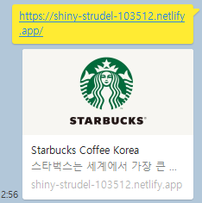
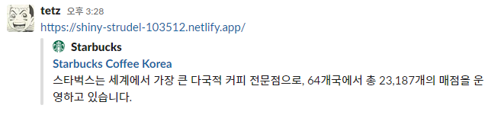
Netlify 주의점!
메인 페이지는 반드시 index.html
자 그럼 정상적으로 Open Graph 가 작동을 하는지 확인해 볼까요?

Slide 12
Icon
가져다 쓰기

Slide 13
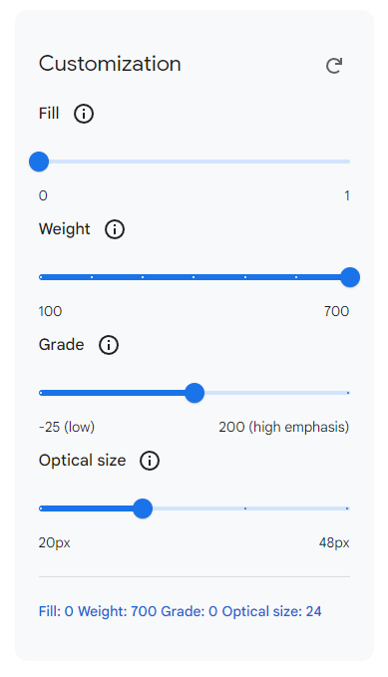
원하는 스타일로 커스터마이징!
공간 채우기 여부
큰 범주의 두께
작은 범주의 두께(세부 두께 조정)
광학 크기 기본값 설정(크기에 따라 weight, Grade 값 자동 조절)
- 광학적으로 똑같아 보이도록 설정

Slide 14
Header
만들기!

Slide 15
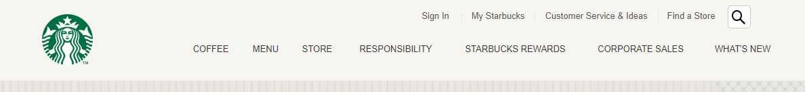
https://www.starbucks.co.kr/index.do

Slide 16
Header
HTML

Slide 17
<header>
<div class="inner">
<a href="/" class="logo">
<img src="./images/logo.png" alt="Starbucks" />
</a>
<!-- sub_menu -->
<div class="sub-menu">
<ul class="menu">
<li>
<a href="#">Sign In</a>
</li>
<li>
<a href="#">My Starbucks</a>
</li>
<li>
<a href="#">Customer Service & Ideas</a>
</li>
<li>
<a href="#">Find a Store</a>
</li>
</ul>
<div class="search">
<input type="text" />
<span class="material-symbols-outlined"> search </span>
</div>
</div>

Slide 18
Header
CSS

Slide 19
기본 CSS 미리 선언하기
/* HEADER */
header {} header .inner {} header .inner .logo {} header .sub-menu {} header .sub-menu ul.menu {} header .sub-menu ul.menu li {} header .sub-menu ul.menu li a {} header .sub-menu ul.menu li a:hover {} header .sub-menu .search {} header .sub-menu .search input {} header .sub-menu .search input:focus {} header .sub-menu .search .material-symbols-outlined {}

Slide 20
서브 메뉴

Slide 21
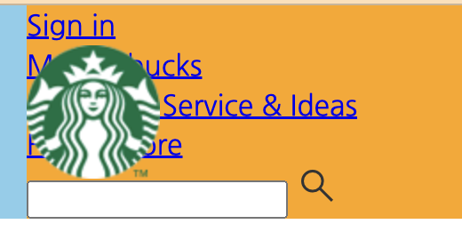
실습, 스타벅스 헤더 서브메뉴 만들기!

Slide 22
서브 메뉴 꾸미기
header .sub-menu ul.menu li:not(:first-child)::before {
content: "";
display: block;
width: 1px;
height: 12px;
background-color: #e5e5e5;
position: absolute;
top: 0;
bottom: 0;
margin: auto;
}
그런데도 이상하죠? 왜냐!?
포지션이 absolute 일 때, 좌표의 기준은 어디?
부모 Li 요소에 position: relative 값 주기
그런데 왼쪽에 붙어 있네요!?
Right: 0;
header .sub-menu ul.menu li {
position: relative;
}

Slide 23
검색 메뉴 옮기기 작업!
header .sub-menu .search .material-symbols-outlined {
position: absolute;
font-variation-settings: "FILL" 0, "wght" 700, "GRAD" 0, "opsz" 48;
height: 24px;
top: 0;
bottom: 0;
right: 3px;
margin: auto;
}

Slide 24
메인 메뉴

Slide 25
메인 메뉴
HTML

Slide 26
<ul class="main_menu">
<li class="item">
<div class="item__name">COFFE</div>
</li>
<li class="item">
<div class="item__name">MENU</div>
</li>
<li class="item">
<div class="item__name">STORE</div>
</li>
<li class="item">
<div class="item__name">RESPONSIBILITY</div>
</li>
<li class="item">
<div class="item__name">STARBUCKS REWARDS</div>
</li>
<li class="item">
<div class="item__name">COPERATE SALES</div>
</li>
<li class="item">
<div class="item__name">WHAT'S NEW</div>
</li>
</ul>

Slide 27
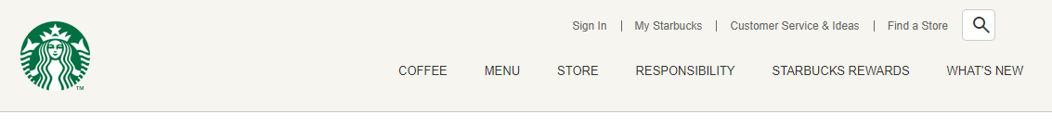
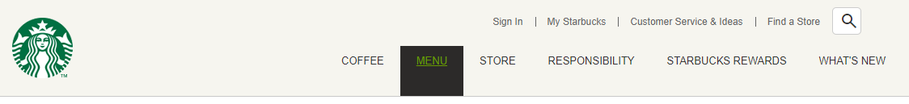
실습, 헤더 메인 메뉴 만들기!

Slide 28
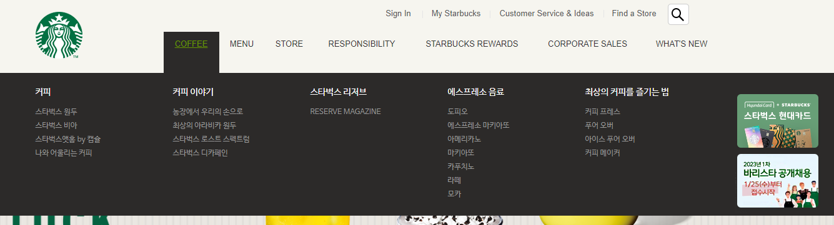

Slide 29
메인 메뉴 컨텐츠, 뼈대를 세우기
Item__name 의 형제 요소로 item__contents div 요소 추가
Item__contents 의 자식 요소로 item_contents__menu 추가
<li class="item">
<div class="item__name">WHAT'S NEW</div>
<div class="item__contents">
<div class="item__contents__menu">

Slide 30


Slide 31
메인 메뉴 컨텐츠, 배치!
각각의 영역을 확인하기 위해 background-color 값 지정
높이 값을 지정해야 보이므로 각각 200px, 100px 지정
어? 이상한데 위치하고 있네요?
Item__contents 의 position 을 지정
기존에 하던 것 처럼, absolute!
어 사라지는데요?
넓이 값을 줘서 위치를 찾아 보죠!

Slide 32
메인 메뉴 컨텐츠, 배치!
우리는 화면 넓이 전체를 사용할 것이므로 → width: 100%;
오른쪽으로 치우친 것 처럼 보이니 → left: 0;
그대로네요!?
넓이를 좀 줄여보죠 → width: 10%;
absolute는 부모 요소를 기준으로 하므로, item의 위치를 따르게 되고, width: 100% 를 해주어도 main-menu 이상 커질 수가 없네요!
이럴 땐!?

Slide 33
메인 메뉴 컨텐츠, 배치!
Fixed 는 뷰포트를 기준으로 하기에, 드디어 찐 100% 적용!
Top, bottom 값을 지정해 주지 않으면 아이템의 원래 위치를 사용하기 때문에 자연스럽게 들어갔어요!
하지만 우리는 헤더의 크기를 알기 때문에 따로 지정을 해줄 수 있습니다! → top: 120px;
해당 영역에 마우스를 올려 놓으니, WHAT’S NEW 에 hover 효과가 일어나네요!? → 모든 요소가 겹친 상태, 제일 마지막에 올라간 WHAT’S NEW의 contents 가 제일 위에 있기 때문!

Slide 34
header .main-menu .item .item__contents {
position: fixed;
width: 100%;
left: 0;
top: 120px;
}

Slide 35
메인 메뉴 컨텐츠, Hover 처리
메인 메뉴 아이템에 Hover 가 일어나면 Contents 가 보여야 하므로 → 일단 모든 contents 를 안보이게 display: none; 처리
아이템에 hover 가 일어나면 다시 보여야 겠죠? → display: block;
그럼 컨텐츠를 한번 꾸며 봅시다!
일단 글자를 삽입!
뷰포트가 기준이기 때문에 저~~ 멀리 가있죠?
이럴 때를 위해 사용했었습니다! → .inner

Slide 36
메인 메뉴 컨텐츠, Common Class 처리
.inner 안에 .inner 가 들어가게 되므로, Header 의 직계 .inner 만 선택이 되도록 선택자를 직계로 수정!
header > .inner {
height: 120px;
}

Slide 37
header .main-menu .item .item__contents {
position: fixed;
width: 100%;
left: 0;
display: none;
top: 120px;
}
header .main-menu .item:hover .item__contents {
display: block;
}

Slide 38
메인 메뉴 컨텐츠, 상단 컨텐츠 작업!
시작은 HTML 이겠죠?
스타벅스 홈페이지를 봅시다!
기존에 우리가 만들었던 헤더 메뉴 구조 아래에 <ul> 요소가 붙어 있는게 보이시나요?
flex-wrap + 정렬도 보이시죠?
일단 HTML 뼈대를 세워 봅시다!

Slide 39
메인 메뉴 컨텐츠, 상단 컨텐츠 작업!
.inner 클래스의 경우는 이번에는 ul 만 사용하면 되므로, div → ul
계층 구조는 가능한 단순화 하는게 좋습니다
제목은 링크이므로 <a> 태그로 구현
<li> 의 자식 요소로 <ul>를 주기

Slide 40
<li class="item">
<div class="item__name">COFFE</div>
<div class="item__contents">
<div class="item__contents__menu">
<ul class="inner">
<li>
<a href="#">커피</a>
<ul>
<li>스타벅스 원두</li>
<li>스타벅스 비아</li>
<li>스타벅스앳홈 by 캡슐</li>
<li>나와 어울리는 커피</li>
</ul>
</li>
</ul>
</div>
</div>
</li>

Slide 41
메인 메뉴 컨텐츠, 상단 컨텐츠 CSS
CSS 기초부터 미리 선언하기!
<ul> 태그 자식으로 <ul>, <li> 태그가 중첩 되는 요소 이므로 직계 자손 선택자를 사용 하는게 좋습니다!

Slide 42
header .main-menu .item .item__contents .item__contents__menu {} header .main-menu .item .item__contents .item__contents__menu .inner {} header .main-menu .item .item__contents .item__contents__menu .inner > li {} header .main-menu .item .item__contents .item__contents__menu .inner > li > a {} header .main-menu .item .item__contents .item__contents__menu .inner > li > ul {} header .main-menu .item .item__contents .item__contents__menu .inner > li > ul > li {}

Slide 43
메인 메뉴 컨텐츠, 상단 컨텐츠 CSS
먼저 가로 배치를 해야겠죠?
배경색 적용: #2c2a29
넓이는 .inner 1100px 의 공간에 5개의 메뉴가 들어가므로? → 220px 씩 사용이 가능
Width: 200px
Padding: 20px 20px 0 0;
제목 <a> 태그
흰색 / font-size: 15px / bottom 간격 주기

Slide 44
header .main-menu .item .item__contents .item__contents__menu {
background-color: #2c2a29;
padding: 20px 0;
}
header .main-menu .item .item__contents .item__contents__menu .inner {
display: flex;
flex-wrap: wrap;
}
header .main-menu .item .item__contents .item__contents__menu .inner > li {
width: 200px;
padding-right: 20px 20px 0 0;
}
header .main-menu .item .item__contents .item__contents__menu .inner > li > a {
display: block;
margin-bottom: 15px;
color: white;
font-size: 14px;
}

Slide 45
메인 메뉴 컨텐츠, 상단 컨텐츠 CSS
Hover 시 → 밑줄 / 커서 변경

Slide 46
Header .main-menu .item .item__contents .item__contents__menu .inner > li > a:hover {
text-decoration: underline;
} header .main-menu .item .item__contents .item__contents__menu .inner > li > ul {}
header .main-menu .item .item__contents .item__contents__menu .inner > li > ul > li {
color: #999;
font-size: 12px;
margin: 5px 0;
}
header .main-menu .item .item__contents .item__contents__menu .inner > li > ul > li:hover {
cursor: pointer;
text-decoration: underline;
}

Slide 47
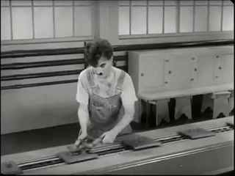
메인 메뉴 컨텐츠, 나머지 채우기!

Slide 48
메뉴
Animation?

Slide 49
header .main-menu .item .item__contents {
position: fixed;
width: 100%;
left: 0;
top: 120px;
transform: scaleY(0);
transform-origin: center top 0;
}
header .main-menu .item:hover .item__contents {
transition: 0.5s;
transform: scaleY(1);
}

Slide 50
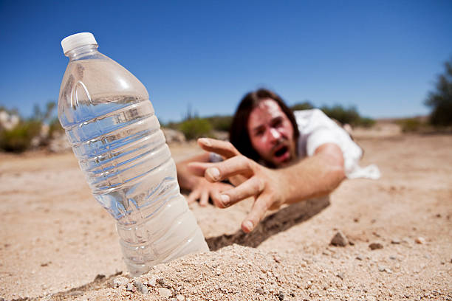


Slide 51
Badges

Slide 52
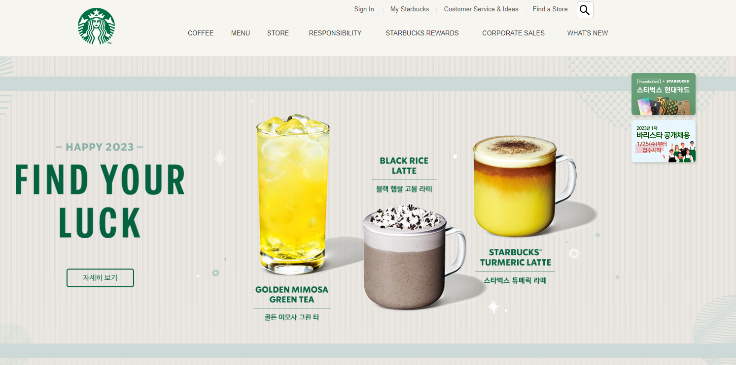

Slide 53
Badges, 움직임 관찰하기
화면 넓이 + 스크롤을 따라오네요? 그렇다면 포지션은?
크기도 화면 상태에 따라 변하네요 + 반응형
반응형은 다음에 JS 배우고 다시 할 예정입니다!
크기 변화도 일단은 컴퓨터 화면을 기준으로 하겠습니다!
화면 크기에 따라 변하게 하고 싶으시면 img 크기를 vw 또는 100% 비율로 주시면 됩니다!

Slide 54
Badges, HTML 구축 + CSS 선언
Header 를 따라오는 구조를 가지고 있으니, header 안에 넣어서 처리하는 방법을 추천 드려요
Badges > badge > img 구조로 고고고!

Slide 55
<!-- BADGES -->
<div class="badges">
<div class="badge">
<img src="./images/badge_1.png" alt="Badge" />
</div>
<div class="badge">
<img src="./images/badge_2.png" alt="Badge" />
</div>
</div>
/* BADGES */
header .badges {} header .badges .badge {} header .badges .badge img {}

Slide 56
Badges, CSS 작업
Badges 는 fixed 로 처리해도 되지만, header 속해 있고 header 를 기준으로 위치를 잡으면 header 를 따라 다니겠죠?
Absolute 처리
Top: 150px
움직임은 .inner 를 기준으로 움직이는 군요! 잘 생각해 봅시다!
커서 처리!

Slide 57
/* BADGES */
header .badges {
position: absolute;
top: 150px;
left: calc(1100px + (100vw - 1100px) / 2);
}
header .badges .badge {
cursor: pointer;
}
header .badges .badge img {
width: 140px;
}
@media screen and (max-width: 1400px) {
header .badges {
left: calc(100vw - 150px);
}
}

Slide 58
Visual

Slide 59
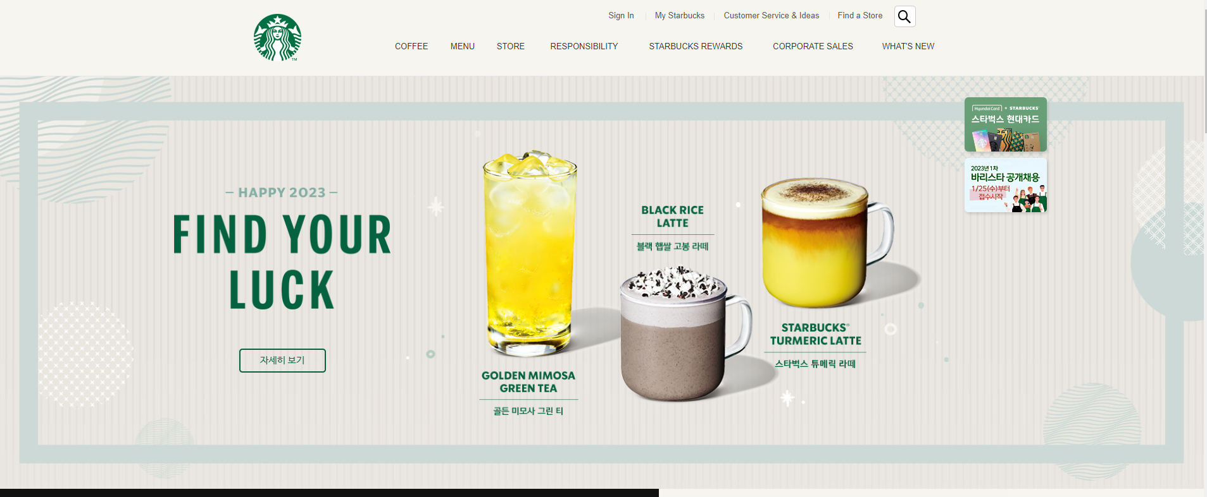

Slide 60
Visual, HTML 작업
중요 아이템을 처리하는 HTML 태그 → <section>
.inner 클래스 적용
타이틀 파트
이미지 3개

Slide 61
<!-- VISUAL -->
<section class="visual">
<div class="inner">
<div class="slogan">
<img src="./images/visual_slogan.png" alt="TITLE" />
<a href="#" class="btn">자세히 보기</a>
</div>
<img src="./images/visual_item_1.png" alt="" class="item-1 image" />
<img src="./images/visual_item_2.png" alt="" class="item-2 image" />
<img src="./images/visual_item_3.png" alt="" class="item-3 image" />
</div>
</section>

Slide 62
실습, Visual section 만들기

Slide 63
실습, Visual section 만들기
Visual 파트 높이 : 646px;
Backgroun-position : center;
Slogan 이미지 : 넓이 340px / top 180px / left -130px
Item-1 : 넓이 290px / top 120px / left 340px
Item-2 : 넓이 310px / top 208px / left 538px
Item-3 : 넓이 310px / top 162px / left 762px

Slide 64
실습, Visual section 만들기
버튼 스타일 전역 / 해당 상황
.btn {
display: inline-block;
padding: 6px 20px;
box-sizing: border-box;
border: 2px solid currentColor;
border-radius: 5px;
font-size: 15px;
}
.visual .inner .slogan .btn {
display: block;
color: #076443;
transition: 0.6s;
}
.visual .inner .slogan .btn:hover {
background-color: #076443;
color: white;
font-weight: bold;
text-decoration: underline;
}

Slide 65
/* VISUAL */
.visual {
margin-top: 120px;
background-image: url(../images/visual_bg.jpg);
background-repeat: no-repeat;
background-position: center;
}
.visual .inner {
position: relative;
height: 646px;
}
.visual .inner .slogan {
position: absolute;
display: flex;
flex-wrap: wrap;
justify-content: center;
width: 340px;
top: 180px;
left: -130px;
opacity: 0;
}
.visual .inner .slogan .btn {
display: block;
width: 130px;
margin: 60px 0 0 0;
text-align: center;
font-size: 15px;
color: #076443;
transition: 0.6s;
opacity: 0;
}
.visual .inner .slogan .btn:hover {
background-color: #076443;
color: white;
font-weight: bold;
text-decoration: underline;
}

Slide 66
.visual .inner .item-1.image {
position: absolute;
width: 290px;
top: 120px;
left: 340px;
opacity: 0;
}
.visual .inner .item-2.image {
position: absolute;
width: 310px;
top: 208px;
left: 538px;
opacity: 0;
}
.visual .inner .item-3.image {
position: absolute;
width: 310px;
top: 162px;
left: 762px;
opacity: 0;
}

Slide 67
Notice

Slide 68
HTML
구성하기

Slide 69
<!-- NOTICE -->
<section class="notice">
<div class="notice-line">
<div class="bg-left"></div>
<div class="bg-right"></div>
<div class="inner">
<div class="inner__left">
<h1>공지사항</h1>
<div class="swiper-container">My DT Pass 관련 서비스 점검 안내</div>
<a href="#"><span class="material-symbols-outlined">add_circle</span></a>
</div>
<div class="inner__right">
<h1>스타벅스 프로모션</h1>
<a href="#"><span class="material-symbols-outlined">expand_circle_down</span></a>
</div>
</div>
</div>
</section>

Slide 70
CSS
선언하기

Slide 71
Notice-line, 설정
Notice-line
자식 요소의 기준을 잡기 위해 → relative
Bg-left / bg-right 설정
Position : absolute
Left / right
Width: 50% / height: 100%
백그라운드 컬러 : #111111 / #f6f5ef

Slide 72
.notice .notice-line .bg-left {
position: absolute;
top: 0;
left: 0;
width: 50%;
height: 100%;
background-color: #111111;
}
.notice .notice-line .bg-right {
position: absolute;
top: 0;
right: 0;
width: 50%;
height: 100%;
background-color: #f6f5ef;
}

Slide 73
Notice-line, inner
공지사항과 프로모션이 가로 배치? → flex;
Inner 가 높이 값을 가지도록 설정 → 62px;
.notice .inner {
height: 62px;
display: flex;
}

Slide 74
Notice-line, inner__left
Inner 안에서 자연스럽게 쌓이도록
Relative / 넓이 비율 60%
내부 요소 세로 중앙 정렬?
→ flex & align-items
각각의 아이템은
Position: absolute; 로 처리
Flex 고정 비율로 처리해도 가능!
Flex-grow: 비율 값; / flex-basis:0;
.notice .inner .inner__left {
position: relative;
width: 60%;
height: 100%;
background-color: #111111;
display: flex;
align-items: center;
color: white;
}

Slide 75
Notice-line, inner__left
각각의 아이템은 위치를 편하게 잡기 위해 position: absolute; 로 처리 → flex 의 가로 배치 영향을 안받게 됩니다! 단, 세로 중앙 정렬은 flex 로 편하게 구현!
각각 적당한 left, right 값을 통해 위치 배치

Slide 76
.notice .inner .inner__left h1 {
position: absolute;
left: 0;
font-weight: bold;
}
.notice .inner .inner__left div {
position: absolute;
left: 80px;
font-weight: bold;
}
.notice .inner .inner__left a {
position: absolute;
right: 20px;
color: white;
}
.notice .inner .inner__left a span {
font-size: 36px;
vertical-align: bottom;
/* display: block; */
}

Slide 77
Notice-line, inner__right
Inner 안에서 자연스럽게 쌓이도록
Relative / 넓이 비율 40%
세로 중앙 정렬? → align-items
각각의 아이템은
Position: absolute; 로 처리

Slide 78
.notice .inner .inner__right {
position: relative;
display: flex;
align-items: center;
width: 40%;
height: 100%;
background-color: #f6f5ef;
} .notice .inner .inner__right h1 {
position: absolute;
right: 120px;
font-weight: bold;
} .notice .inner .inner__right a {
position: absolute;
right: 20px;
color: black;
} .notice .inner .inner__right span {
font-size: 36px;
vertical-align: bottom;
/* display: block; */
}

Slide 79
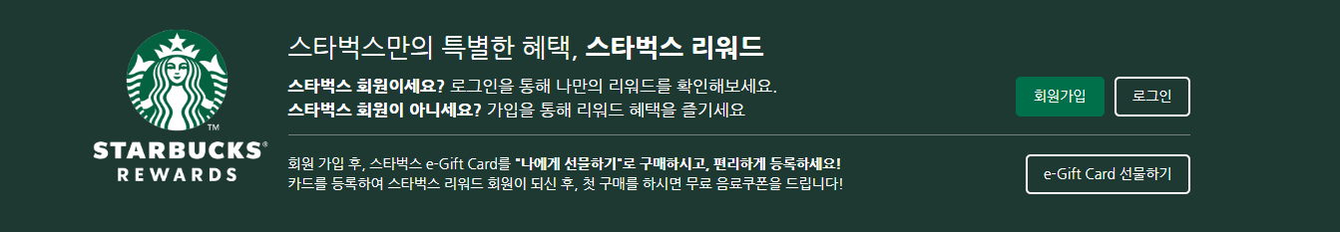
Reward

Slide 80
HTML
구성하기

Slide 81
<!-- REWARDS -->
<section class="rewards">
<div class="inner">
<a href="#" class="rewards__logo"
><img src="./images/rewards_logo.png" alt=""
/></a>
<div class="rewards__items">
<div class="rewards__items__register">
</div>
<div class="rewards__items__card">
</div>
</div>
</div>
</section>

Slide 82
<div class="rewards__items">
<div class="rewards__items__register">
<p class="subject">
스타벅스만의 특별한 혜택,
<span class="strong">스타벅스 리워드</span>
</p>
<p>
<span class="strong">스타벅스 회원이세요?</span> 로그인을 통해
나만의 리워드를 확인해보세요.<br />
<span class="strong">스타벅스 회원이 아니세요?</span> 가입을 통해
리워드 혜택을 즐기세요
</p>
<div class="buttons">
<a href="" class="btn btn--register">회원가입</a>
<a href="" class="btn btn--login">로그인</a>
</div>
</div>

Slide 83
<div class="rewards__items__card">
<p>
회원 가입 후, 스타벅스 e-Gift Card를
<span class="strong"
>"나에게 선물하기"로 구매하시고, 편리하게 등록하세요!</span
><br />
카드를 등록하여 스타벅스 리워드 회원이 되신 후, 첫 구매를 하시면
무료 음료쿠폰을 드립니다!
</p>
<div class="buttons">
<a href="" class="btn btn--register">e-Gift Card 선물하기</a>
</div>
</div>
</div>
</div>
</section>

Slide 84
CSS
선언하기

Slide 85
Reward, inner & logo
/* REWARDS */
.rewards {
background-color: #1e3932;
}
.rewards .inner {
position: relative;
padding: 30px 0 40px 0;
display: flex;
}
.rewards .inner a {
display: flex;
flex-basis: 260px;
justify-content: center;
}
.rewards .inner a img {
display: block;
width: 176px;
}
Reward
Background-color : #1e3932;
Inner
Position: relative;
Padding : 30px 0 40px 0;
Display: flex;
IMG
Width: 176px;
Display: block;

Slide 86
Reward, items
Reward__items
로고 이외의 공간을 전부 차지 → flex-grow: 1;
내부 텍스트의 기본 크기 설정
Font-size: 17px;
큰 글자는 .subject 클래스를 추가해서 처리
Font-size: 26px;
.rewards .inner .rewards__items {
flex-grow: 1;
}
.rewards .inner .rewards__items p {
display: block;
font-size: 17px;
color: white;
}
.rewards .inner .rewards__items p.subject {
font-size: 26px;
margin-bottom: 10px;
}

Slide 87
Reward, items
두꺼운 글자는 커먼 클래스 .strong 사용!
중앙선 그리기
1px 은 두꺼워요!
이럴땐 → box-shadow: 0 0.5px #c8c8c8;
버튼이 들어갈 div 요소 위치 지정

Slide 88
.strong {
font-weight: 800;
}
.rewards .inner .rewards__items .rewards__items__register {
position: relative;
padding-bottom: 12px;
box-shadow: 0 0.5px #c8c8c8;
}
.rewards .inner .rewards__items .rewards__items__register .buttons {
position: absolute;
right: 0;
bottom: 12px;
}

Slide 89
Reward, 버튼 설정
Reward 섹션에서 사용할 버튼 스타일 결정
.rewards .inner .rewards__items .rewards__items__register .buttons .btn,
.rewards .inner .rewards__items .rewards__items__card .buttons .btn {
display: inline-block;
border-color: white;
color: white;
font-size: 14px;
}
.rewards .inner .rewards__items .rewards__items__register .buttons .btn:hover,
.rewards .inner .rewards__items .rewards__items__card .buttons .btn:hover {
text-decoration: underline;
}

Slide 90
Reward, 버튼 설정
Resister 버튼은 modifier 설정하기!
.rewards
.inner
.rewards__items
.rewards__items__register
.buttons
.btn.btn--register {
margin: 6px;
background-color: #00704a;
border: 2px solid #00704a;
}

Slide 91
Reward, card
Card 파트 공간 지정
Font-size 설정
Button 위치 지정

Slide 92
.rewards .inner .rewards__items .rewards__items__card {
position: relative;
padding-top: 20px;
}
.rewards .inner .rewards__items .rewards__items__card p {
font-size: 14px;
}
.rewards .inner .rewards__items .rewards__items__card .buttons {
position: absolute;
right: 0;
top: 20px;
}

Slide 93

애니메이션 비쥬얼

Slide 94
HTML
구성하기

Slide 95
<!-- ELSALVADOR -->
<section class="elsalvador">
<div class="inner">
<img
src="./images/elsalvador_item.png"
alt="ELSALVADOR"
class="elsalvador__item"
/>
<div class="elsalvador__contents">
<img src="./images/elsalvador_text.png" alt="" class="img_text" />
<a href="#" class="btn btn--brown">자세히 보기</a>
</div>
</div>
</section>

Slide 96
CSS
선언하기

Slide 97
Elsalvador, 백그라운드 지정!
백그라운드 지정
이미지가 있으니 부르면 땡이겠죠?
이미지 & 백그라운드 이미지 구별 방법
일단 기본 세팅
Height: 570px
Overflow: hidden;
Postion: relative;
Background-size: 105%;
/* ELSALVADOR */
.elsalvador {
position: relative;
background-image: URL("../images/elsalvador_bg.jpg");
background-size: 105%;
background-position: center;
overflow: hidden;
height: 570px;
}

Slide 98
실습, 이미지 위치 정하기!

Slide 99
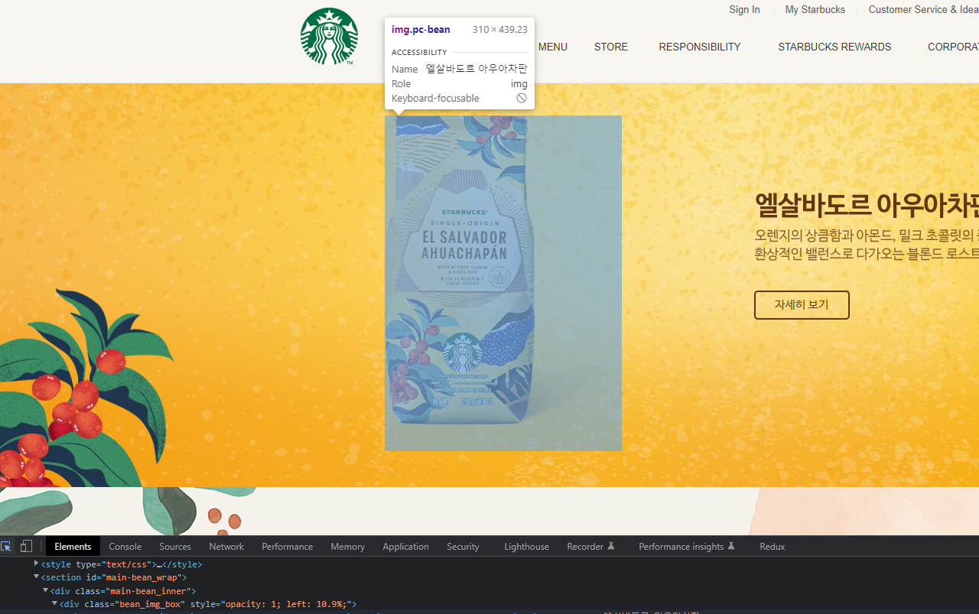
실습, 이미지 위치 정하기!
스타벅스 페이지를 참고해서 이미지 크기 및 위치를 정해 주세요!
.btn--brown {
border-color: #633510;
color: #633510;
transition: 0.6s;
cursor: pointer;
}
.btn--brown:hover {
background-color: #633510;
color: white;
text-decoration: underline;
}

Slide 100
.elsalvador {
position: relative;
background-image: URL("../images/elsalvador_bg.jpg");
background-size: 105%;
background-position: center;
overflow: hidden;
height: 570px;
} .elsalvador .inner {}
.elsalvador .inner .elsalvador__item {
display: block;
position: absolute;
width: 310px;
top: 70px;
left: 100px;
transition: 2.5s;
transform: translate(-700px, 0);
opacity: 0;
}
.elsalvador:active .inner .elsalvador__item {
transform: translate(0px, 0);
opacity: 1;
}
.elsalvador .inner .elsalvador__contents {
position: absolute;
margin: auto;
top: 180px;
right: 140px;
transition: 2.5s;
transform: translate(900px, 0);
opacity: 0;
}
.elsalvador:active .inner .elsalvador__contents {
transform: translate(0px, 0);
opacity: 1;
}
.elsalvador .inner .elsalvador__contents .img_text {
width: 340px;
}
.elsalvador .inner .elsalvador__contents .btn {
margin-top: 40px;
}

Slide 101
Elsalvador, 애니메이션 주기!
transform: translate() 를 이용하여 애니메이션 효과 주기
JS로 구현 하지만 일단 active 를 사용해서 구현해 봅시다!
좀 더 편하게 구현하는 방법!
이미지를 밖에 두고 translate() 로 이동 시키는 방법 → X
이미지를 원래 위치에 두고 translate() 로 밖으로 이동 시킨 다음 → active 시에 translate(0) 을 주기!

Slide 102
.elsalvador .inner .elsalvador__item {
transform: translate(-700px, 0);
opacity: 0;
transition: 2.5s;
}
.elsalvador:active .inner .elsalvador__item {
transform: translate(0px, 0);
opacity: 1;
}
.elsalvador .inner .elsalvador__contents {
transform: translate(900px, 0);
transition: 2.5s;
}
.elsalvador:active .inner .elsalvador__contents {
transform: translate(0px, 0);
}

Slide 103

실습, 이디오피아 구현하기

Slide 104


실습, 이디오피아 구현하기
양 옆의 요 이미지는 따로 넣어 주셔야 합니다!

Slide 105
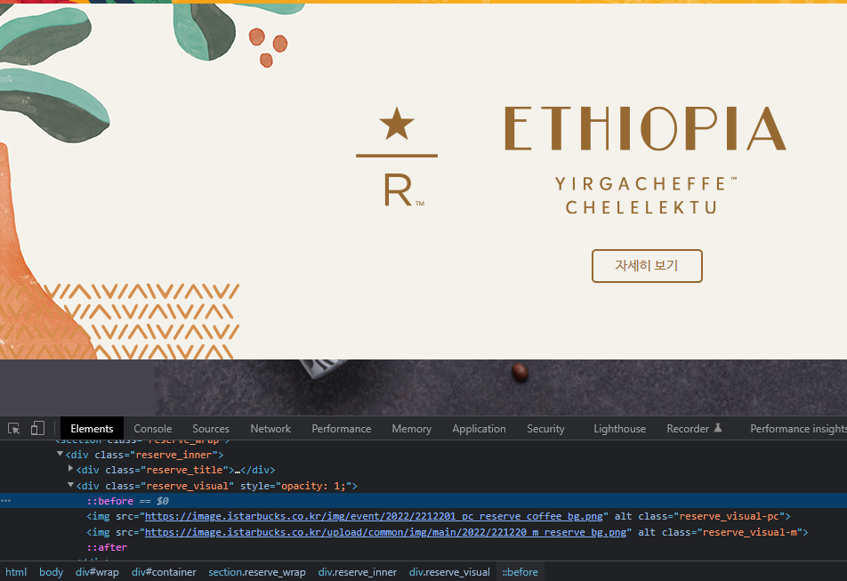
실습, 이디오피아 구현하기
.btn--gold {
border-color: #966932;
color: #966932;
transition: 0.6s;
cursor: pointer;
}
.btn--gold:hover {
background-color: #966932;
color: white;
text-decoration: underline;
}

Slide 106
<!-- ETHIOPIA -->
<section class="ethiopia">
<div class="inner">
<img
src="./images/ethiopia_text.png"
alt="ETHIOPIA"
class="ethiopia__contents"
/>
<img
src="./images/ethiopia_item.png"
alt="ETHIOPIA"
class="ethiopia__item"
/>
<a href="#" class="btn btn--gold">자세히 보기</a>
</div>
</section>

Slide 107
.ethiopia {
position: relative;
background-image: URL("../images/ethiopia_bg.png");
overflow: hidden;
height: 400px;
} .ethiopia::before {
content: "";
position: absolute;
bottom: 0;
left: -50px;
display: block;
background-image: url("../images/ethiopia_before.png");
background-size: cover;
background-repeat: no-repeat;
width: 425px;
height: 404px;
opacity: 0;
} .ethiopia::after {
content: "";
position: absolute;
bottom: 0;
right: 0;
display: block;
background-image: url("../images/ethiopia_after.png");
background-size: cover;
background-repeat: no-repeat;
width: 361px;
height: 404px;
opacity: 0;
}
.ethiopia .inner {
} .ethiopia .inner .ethiopia__contents {
position: absolute;
width: 496px;
top: 120px;
} .ethiopia .inner .ethiopia__item {
position: absolute;
left: -500px;
opacity: 0;
} .ethiopia.animate .inner .ethiopia__item {
transition: 1.5s;
opacity: 1;
transition-delay: 0.8s;
} .ethiopia.animate::before,
.ethiopia.animate::after {
opacity: 1;
transition: 1.5s;
} .ethiopia .inner .btn.btn--gold {
position: absolute;
left: 260px;
top: 270px;
}

Slide 108
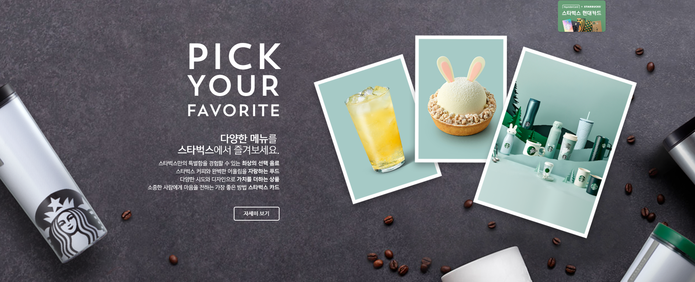
실습, Favorite 구현하기

Slide 109
실습, Favorite 구현하기
.btn--white {
border-color: #fff;
color: #fff;
transition: 0.6s;
cursor: pointer;
}
.btn--white:hover {
background-color: #fff;
color: black;
text-decoration: underline;
}

Slide 110
<!-- FAVORITE -->
<section class="favorite">
<div class="inner">
<img
src="./images/fav_text1.png"
alt="FAVORITE"
class="favorite__text-1"
/>
<img
src="./images/fav_text2.png"
alt="FAVORITE"
class="favorite__text-2"
/>
<img src="./images/fav_img.png" alt="FAVORITE" class="favorite__img" />
<a href="#" class="btn btn--white">자세히 보기</a>
</div>
</section>

Slide 111
.favorite {
position: relative;
background-image: url("../images/fav_bg.png");
background-size: cover;
background-attachment: fixed;
height: 800px;
}
.favorite .inner {}
.favorite .inner .favorite__text-1 {
position: absolute;
width: 258px;
top: 120px;
left: 108px;
transform: translate(-700px);
}
.favorite .inner .favorite__text-2 {
position: absolute;
width: 362px;
top: 370px;
transform: translate(-700px);
}
.favorite.animate .inner .favorite__text-1 {
transform: translate(0px);
transition: 2s;
}
.favorite.animate .inner .favorite__text-2 {
transform: translate(0px);
transition: 2.5s;
}
.favorite .inner .favorite__img {
position: absolute;
width: 912px;
top: 100px;
right: -260px;
}
.favorite .inner .btn.btn--white {
position: absolute;
top: 580px;
left: 238px;
}

Slide 112
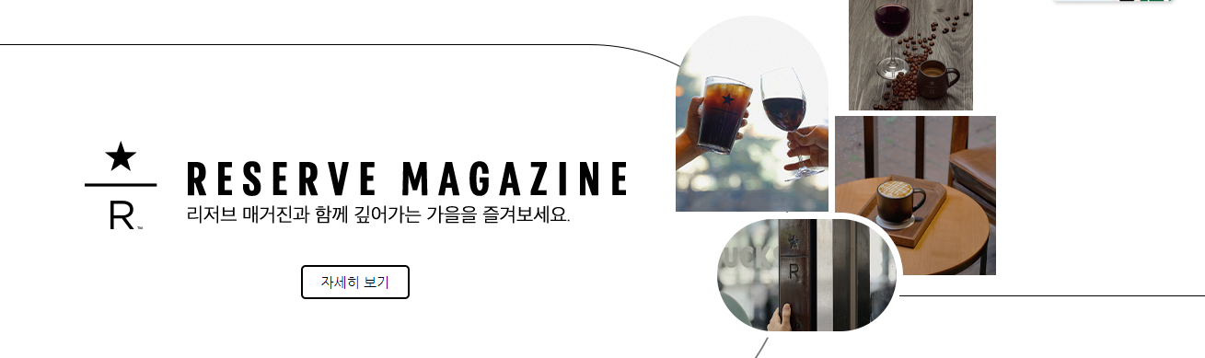
실습, Magazine 구현하기

Slide 113
실습, Magazine 구현하기
.btn--black {
border-color: #000;
color: #000;
transition: 0.6s;
cursor: pointer;
}
.btn--black:hover {
background-color: #000;
color: white;
text-decoration: underline;
}

Slide 114
<!-- MAGAZINE -->
<section class="magazine">
<div class="inner">
<img
src="./images/magazine_text.png"
alt="MAGAZINE"
class="magazine__contents"
/>
<img
src="./images/magazine_img.png"
alt="MAGAZINE"
class="magazine__img"
/>
<a href="#" class="btn btn--black">자세히 보기</a>
</div>
</section>

Slide 115
/* MAGAZINE */
.magazine {
position: relative;
background-image: URL("../images/magazine_bg.png");
background-repeat: no-repeat;
background-position: center 30px;
margin-top: 25px;
height: 380px;
}
.magazine .inner {
}
.magazine .inner .magazine__contents {
position: absolute;
width: 588px;
left: 60px;
top: 135px;
}
.magazine .inner .magazine__img {
position: absolute;
width: 348px;
right: 50px;
top: -25px;
opacity: 0;
transition: 1.5s;
}
.magazine.animate .inner .magazine__img {
opacity: 1;
}
.magazine .inner .btn.btn--black {
position: absolute;
top: 270px;
left: 295px;
}

Slide 116

실습, FIND STORE 구현하기

Slide 117
<!-- FIND STORE -->
<section class="store">
<div class="inner">
<img src="./images/store_text1.png" alt="STORE" class="store__text-1" />
<img src="./images/store_text2.png" alt="STORE" class="store__text-2" />
<img src="./images/store_img1.png" alt="STORE" class="store__img-1" />
<img src="./images/store_img2.png" alt="STORE" class="store__img-2" />
<img src="./images/store_img3.png" alt="STORE" class="store__img-3" />
<img src="./images/store_img4.png" alt="STORE" class="store__img-4" />
<a href="#" class="btn btn--black">매장 찾기</a>
</div>
</section>

Slide 118
.store {
position: relative;
background-image: URL("../images/store_bg.jpg");
background-position: center;
background-size: contain;
height: 400px;
overflow: hidden;
} .store .inner { position: relative; } .store .inner .store__text-1 {
position: absolute;
width: 385px;
top: 100px;
right: 50px;
transform: translate(800px, 0);
} .store .inner .store__text-2 {
position: absolute;
width: 366px;
top: 170px;
right: 69px;
transform: translate(800px, 0);
}
.store .inner .btn.btn--black {
position: absolute;
top: 290px;
right: 330px;
transform: translate(800px, 0);
} .store.animate .inner .store__text-1 {
transform: translate(0px, 0);
transition: 2s;
}
.store.animate .inner .store__text-2 {
transform: translate(0px, 0);
transition: 2.5s;
}
.store.animate .inner .btn.btn--black {
transform: translate(0px, 0);
transition: transform 3s;
}

Slide 119
.store .inner .store__img-1 {
position: absolute;
width: 366px;
left: 70px;
top: 0;
opacity: 0;
transition: 1.5s;
}
.store .inner .store__img-2 {
position: absolute;
width: 228px;
left: 300px;
top: 150px;
opacity: 0;
transition: 1.5s;
}
.store .inner .store__img-3 {
position: absolute;
width: 348px;
top: -60px;
left: 430px;
opacity: 0;
transition: 1.5s;
}
.store .inner .store__img-4 {
position: absolute;
width: 230px;
right: -70px;
top: 298px;
opacity: 0;
transition: 1.5s;
}
.store.animate .inner .store__img-1,
.store.animate .inner .store__img-2,
.store.animate .inner .store__img-3,
.store.animate .inner .store__img-4 {
opacity: 1;
}

Slide 120
FOOTER

Slide 121
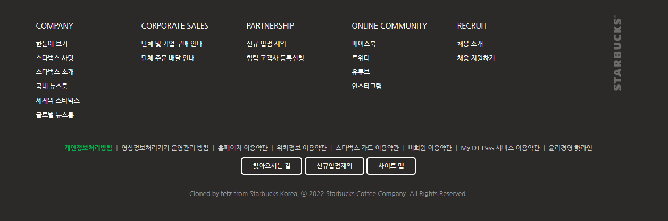
FOOTER 구현하기

Slide 122
FOOTER
Menu

Slide 123
<footer>
<div class="inner">
<!-- FOOTER MENU -->
<div class="footer__menu">
<div class="left">
<ul class="menu">
<li>
<ul>
<a href="#">COMPANY</a>
<li>한눈에 보기</li>
<li>스타벅스 사명</li>
<li>스타벅스 소개</li>
<li>국내 뉴스룸</li>
<li>세계의 스타벅스</li>
<li>글로벌 뉴스룸</li>
</ul>
</li> </ul>
</div> <div class="right">
<img src="./images/footer_logo.png" alt="FOOTER LOGO" />
</div>
</div>

Slide 124
FOOTER, menu 구현하기
Flex 를 사용해서 메뉴 파트(left)와 로고 파트(right) 나누기
메뉴 파트는 넓이를 90%, 로고 파트는 10%로 부여
/* FOOTER MENU */
footer .inner .footer__menu {
display: flex;
}
footer .inner .footer__menu .left {
width: 90%;
} footer .inner .footer__menu .right {
width: 10%;
}

Slide 125
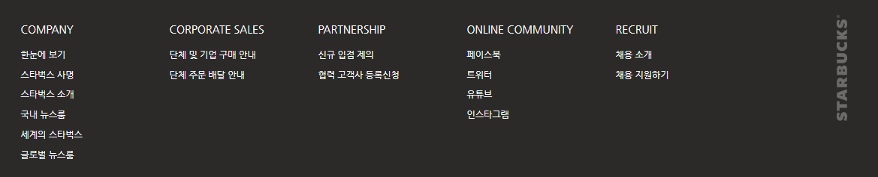
실습, FOOTER 구현하기
.menu 의 li 크기를 20%으로 부여하여 left 90% 공간을 1/5로 분리하여 적용

Slide 126
footer .inner .footer__menu .left .menu {
display: flex;
}
footer .inner .footer__menu .left .menu > li {
width: 20%;
}
footer .inner .footer__menu .left .menu > li > ul > a {
display: block;
font-size: 14px;
color: white;
margin: 10px 0;
}
footer .inner .footer__menu .left .menu > li > ul > li {
font-size: 12px;
color: white;
padding: 5px 0;
}

Slide 127
footer .inner .footer__menu .left .menu > li > ul > a:hover,
footer .inner .footer__menu .left .menu > li > ul > li:hover {
text-decoration: underline;
cursor: pointer;
}
footer .inner .footer__menu .right {
width: 10%;
}
footer .inner .footer__menu .right > img {
float: right;
}

Slide 128
FOOTER
Sub-Menu

Slide 129
실습, sub_menu 구현하기
<div class="footer__sub-menu">
<ul>
<li><a href="#">개인정보처리방침</a></li>
<li class="contour">|</li>
<li><a href="#">영상정보처리기기 운영관리 방침</a></li>
<li class="contour">|</li>
<li><a href="#">홈페이지 이용약관 </a></li>
<li class="contour">|</li>
<li><a href="#">위치정보 이용약관</a></li>
<li class="contour">|</li>
<li><a href="#">스타벅스 카드 이용약관</a></li>
<li class="contour">|</li>
<li><a href="#">비회원 이용약관</a></li>
<li class="contour">|</li>
<li><a href="#">My DT Pass 서비스 이용약관</a></li>
<li class="contour">|</li>
<li><a href="#">윤리경영 핫라인</a></li>
</ul>
</div>

Slide 130
/* FOOTER SUBMENU */
footer .inner .footer__sub-menu {
padding: 40px 50px 10px 50px;
}
footer .inner .footer__sub-menu > ul {
display: flex;
justify-content: space-between;
}
footer .inner .footer__sub-menu > ul > li {
font-size: 12px;
color: #cccccc;
}
footer .inner .footer__sub-menu > ul > li.contour {
color: #999;
}
footer .inner .footer__sub-menu > ul > li > a {
color: #cccccc;
}
footer .inner .footer__sub-menu > ul > li > a:hover {
text-decoration: underline;
}
footer .inner .footer__sub-menu > ul > li:first-child > a {
color: #00b050;
font-weight: 800;
}

Slide 131
FOOTER
button

Slide 132
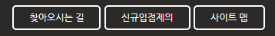
실습, button 영역 구현하기
<!-- FOOTER BTN -->
<div class="footer__btn">
<a href="#" class="btn btn--white">찾아오시는 길</a>
<a href="#" class="btn btn--white">신규입점제의</a>
<a href="#" class="btn btn--white">사이트 맵</a>
</div>

Slide 133
/* FOOTER BTN */
footer .inner .footer__btn {
text-align: center;
margin-bottom: 20px;
}
footer .inner .footer__btn .btn {
font-size: 12px;
}

Slide 134
실습, copylight 영역 구현하기
<!-- FOOTER COPYLIGHT -->
<div class="footer__copylight">
<p>
Cloned by <span class="strong">tetz</span> from Starbucks Korea, ⓒ
2023 Starbucks Coffee Company. All Rights Reserved.
</p>
</div>

Slide 135
/* FOOTER COPYLIGHT */
footer .inner .footer__copylight {
font-size: 12px;
text-align: center;
color: #999999;
padding-bottom: 20px;
}
footer .inner .footer__copylight > p {
line-height: 30px;
}

Slide 136


